Slide 1


Tự nhiên và xã hội
Notes:
Hương Thảo – Zalo 0972115126

Slide 2
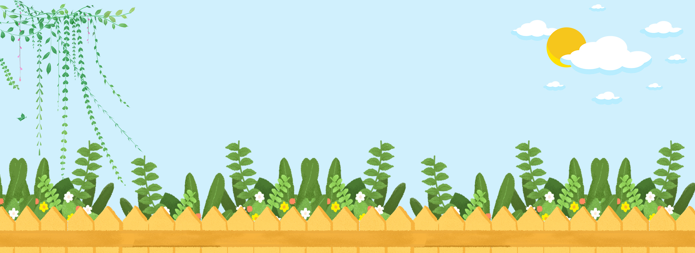
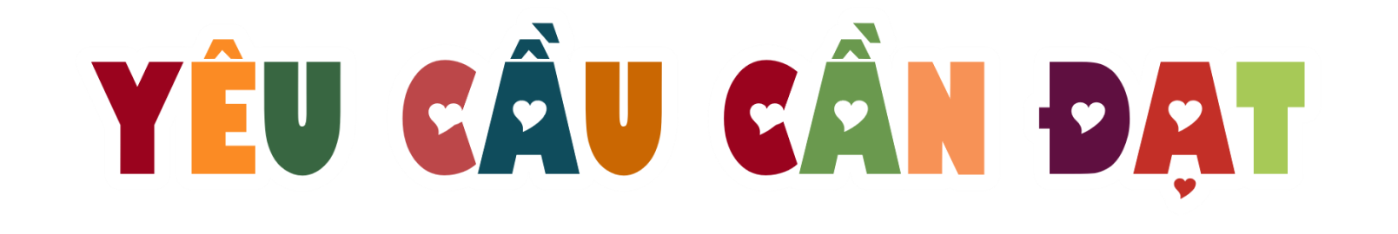
……………………
– Nêu được ví dụ về việc sử dụng thực vật và động vật trong đời sống hằng ngày.
– Liên hệ thực tế, nhận xét về cách sử dụng thực vật và động vật của gia đình và cộng đồng địa phương.
– Lựa chọn và đề xuất cách sử dụng thực vật và động vật hợp lí. Chia sẻ với những người xung quanh để cùng thực hiện.

Slide 3
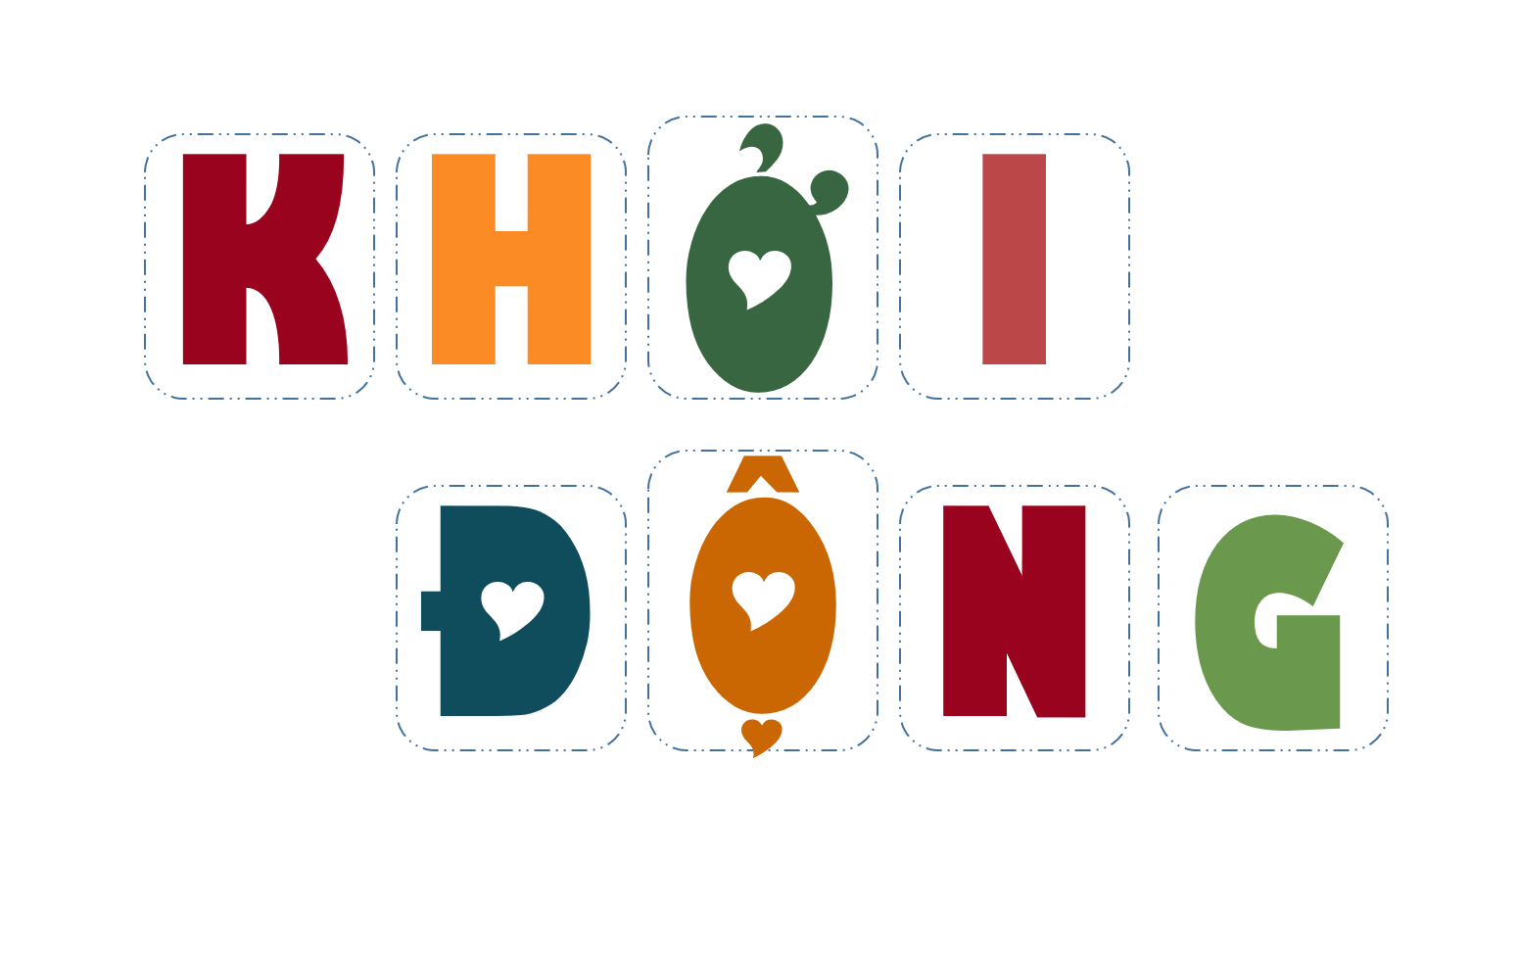

Slide 4
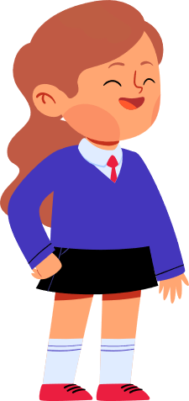
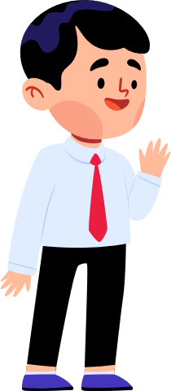
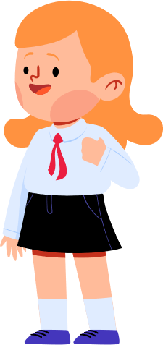
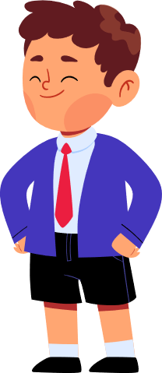
Hãy kể được tên những thức ăn, đồ dùng làm từ thực vật và động vật.

Slide 5
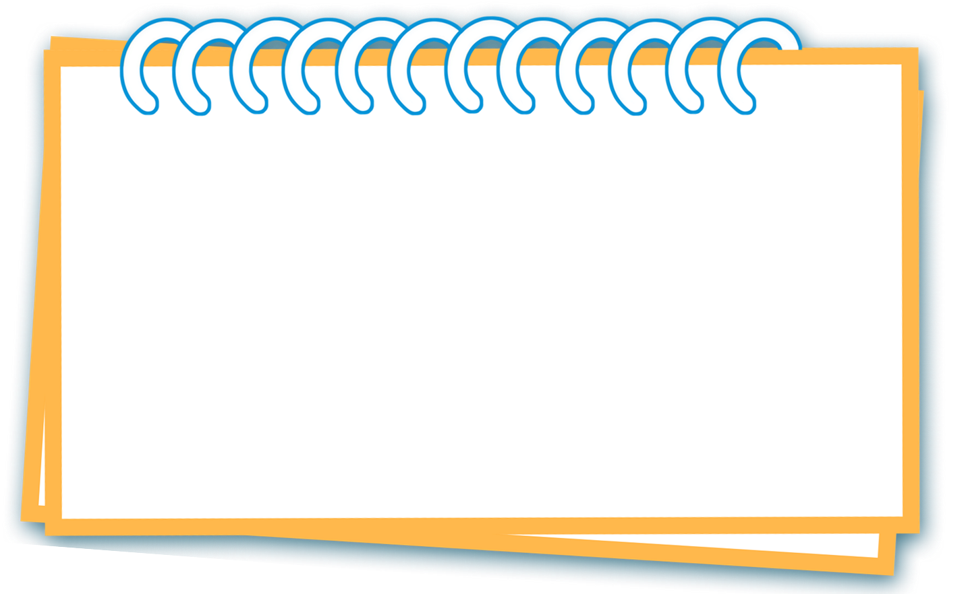
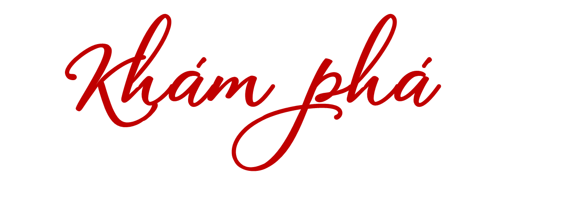
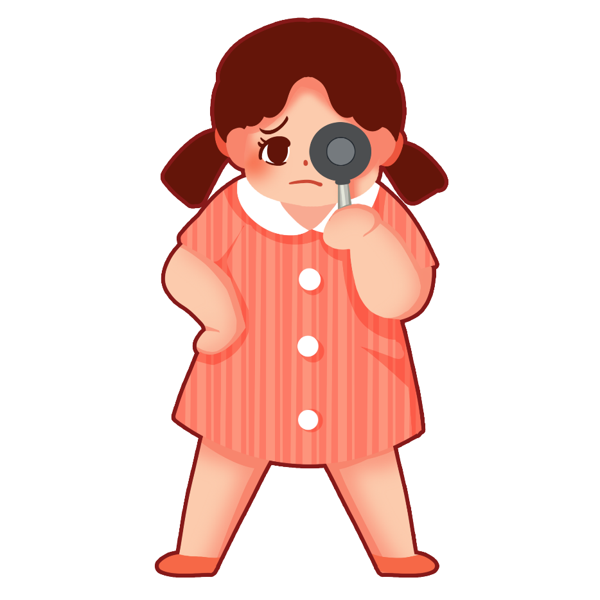
Design Hương Thảo – Zalo 0972115126

Slide 6


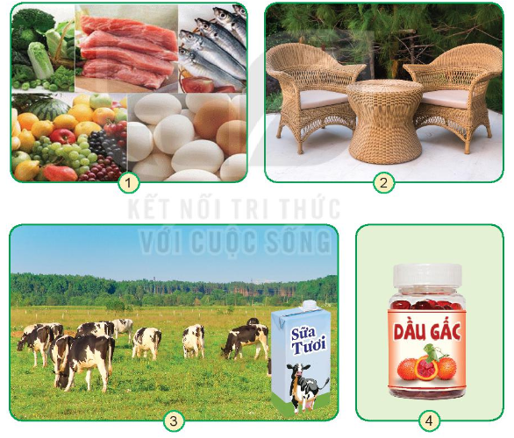
1. Quan sát hình và cho biết con người sử dụng thực vật và động vật để làm gì.

Slide 7

Quan sát tranh và nói được mục đích của con người sử dụng thực vật, động vật.
Thảo luận nhóm 4

Slide 8
Con người sử dụng thực vật và động vật để:
Làm lương thực, thực phẩm.
Làm các đồ dùng, nội thất trong gia đình.
Làm đồ uống.
Làm thực phẩm dinh dưỡng, thực phẩm chức năng, thuốc.

Slide 9
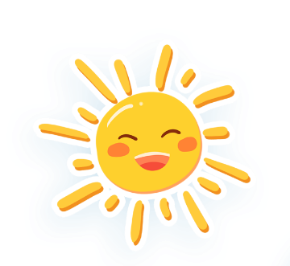
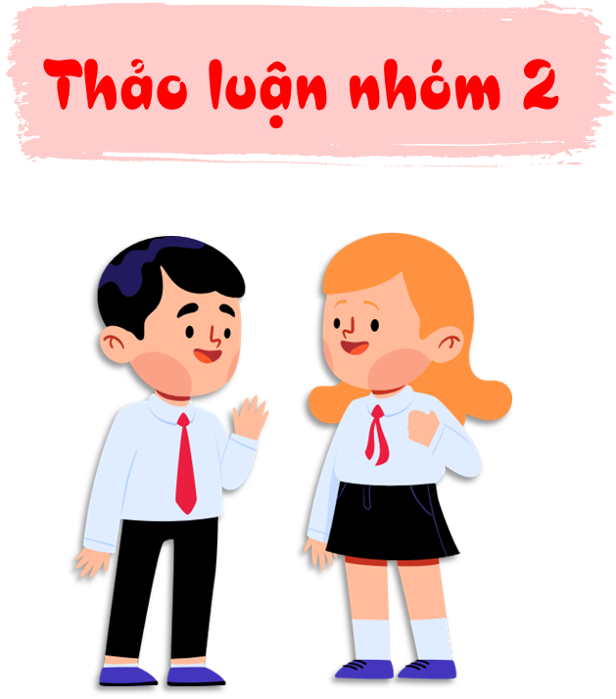
2. Kể thêm một số việc sử dụng thực vật và động vật trong đời sống mà em biết.

Slide 10

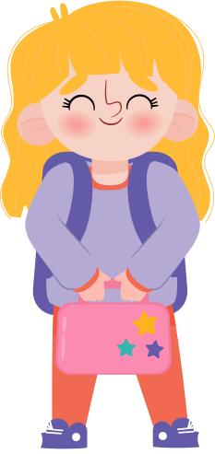
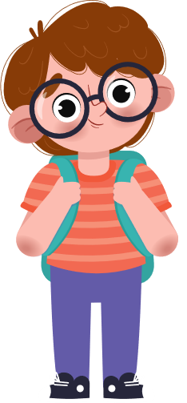
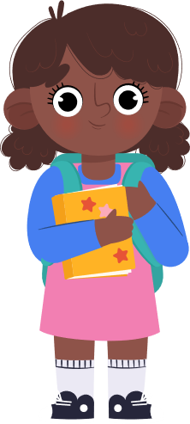
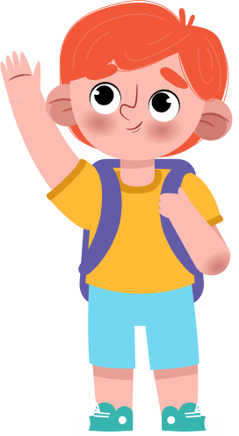
Các nhóm khác
lắng nghe – góp ý - bổ sung
Cùng chia sẻ

Slide 11
Một số việc sử dụng thực vật và động vật trong đời sống mà em biết:
• Làm nước hoa, tinh dầu.
• Làm mứt, bánh kẹo.
• Trang trí.
• Làm đệm cao su.
• Làm nón, làm chiếu, làm mũ

Slide 12
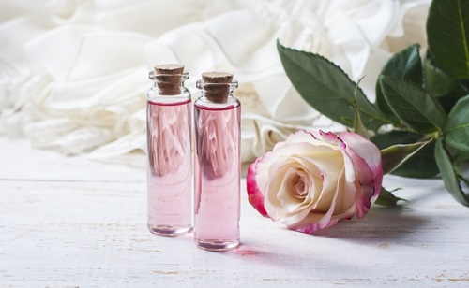
Một số việc sử dụng thực vật và động vật trong đời sống
Làm nước hoa, tinh dầu.

Slide 13
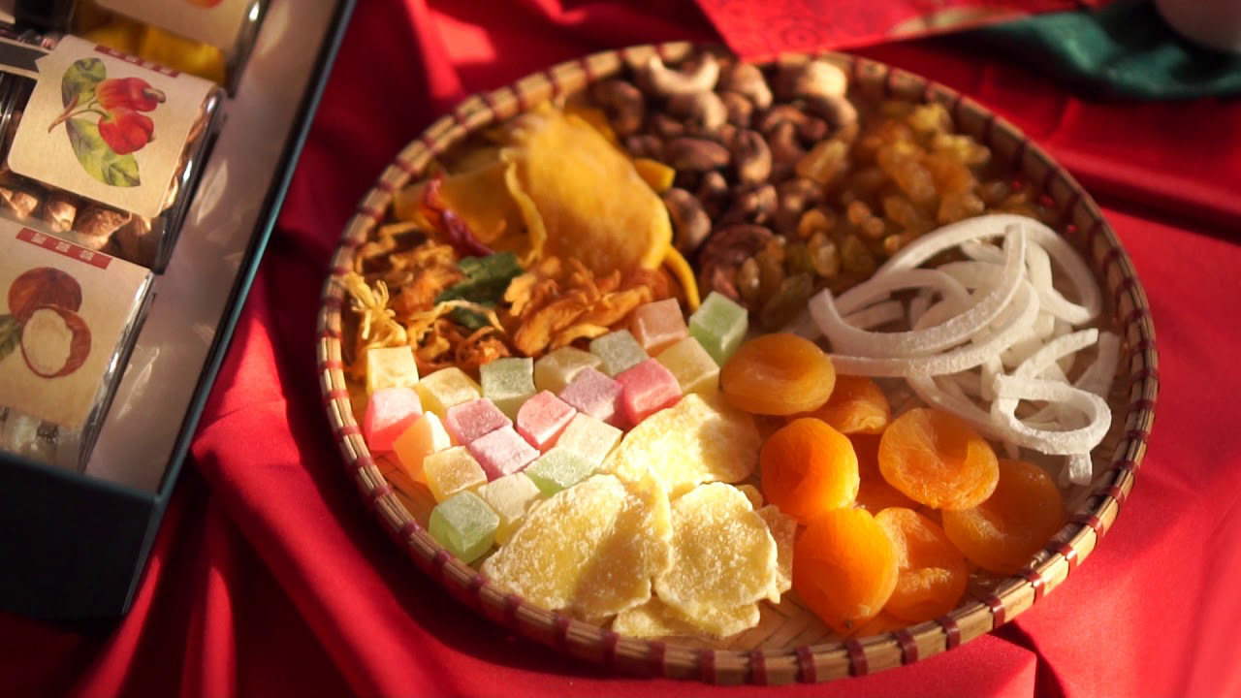
Một số việc sử dụng thực vật và động vật trong đời sống
Làm mứt, bánh kẹo.

Slide 14
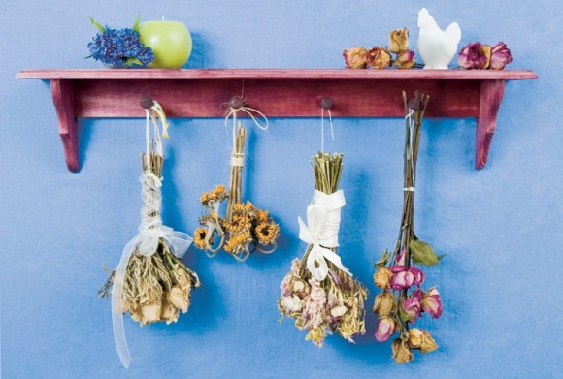
Một số việc sử dụng thực vật và động vật trong đời sống
Trang trí

Slide 15
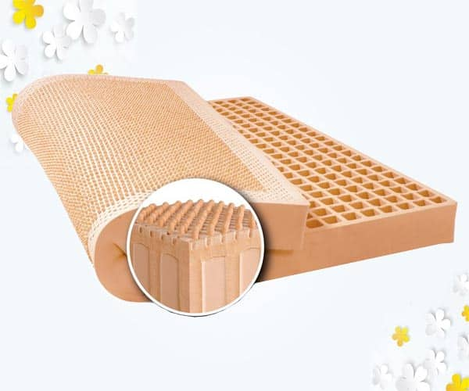
Một số việc sử dụng thực vật và động vật trong đời sống
Làm đệm cao su.

Slide 16
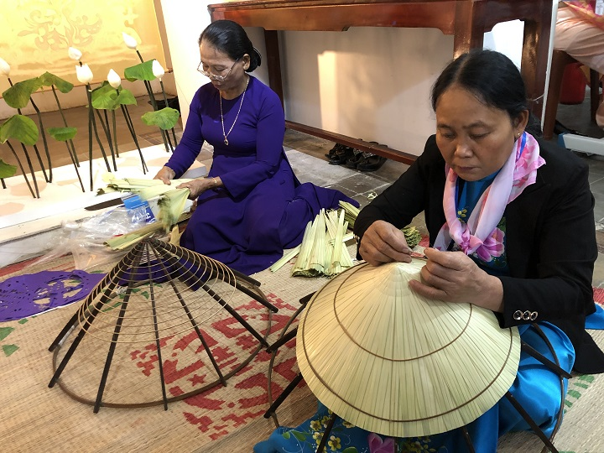
Một số việc sử dụng thực vật và động vật trong đời sống
Làm nón, làm chiếu, làm mũ

Slide 17

KẾT LUẬN
Có rất nhiều ích lợi của thực vật và động vật đã mang lại, phục vụ đời sống hằng ngày.
Notes:
Design Hương Thảo – Zalo 0972115126

Slide 18
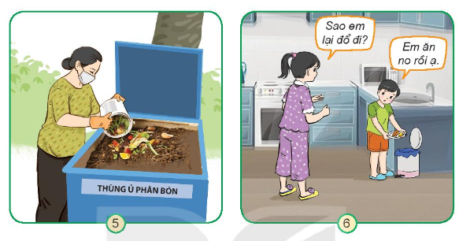
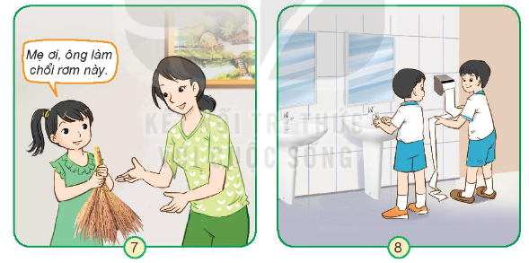
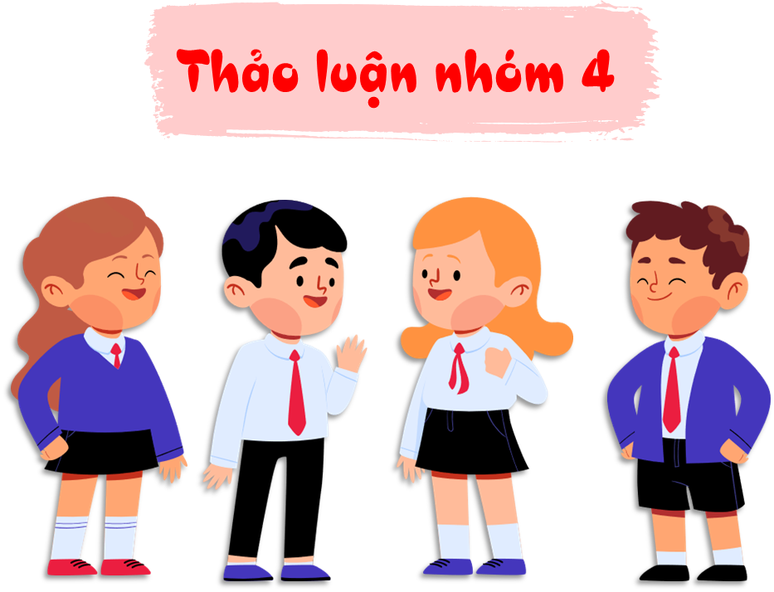
3. Nhận xét việc sử dụng thực vật và động vật của con người trong mỗi hình sau:

Slide 19
Các nhóm khác
lắng nghe – góp ý - bổ sung
Cùng chia sẻ

Slide 20
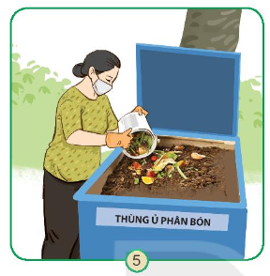
Sử dụng tiết kiệm thực vật và động vật để ủ phân bón là đúng vì việc đó giúp tiết kiệm và bảo vệ môi trường.

Slide 21
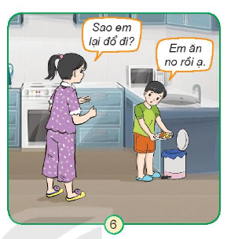
Vứt đồ ăn khi đã ăn no là việc làm sai vì gây lãng phí đồ ăn.

Slide 22
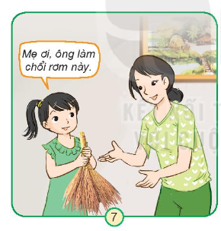
Làm các sản phẩm đồ dùng bằng thiên nhiên là đúng vì việc làm này giúp tiết kiệm và bảo vệ môi trường..

Slide 23
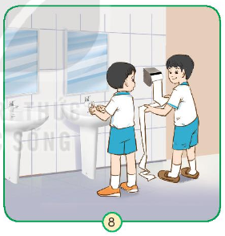
Sử dụng quá nhiều giấy không cần thiết gây lãng phí làm ảnh hưởng đến môi trường.

Slide 24
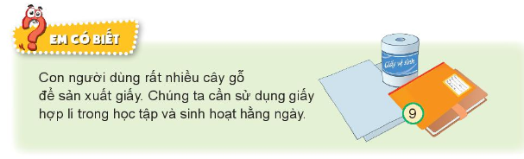
Notes:
Design Hương Thảo – Zalo 0972115126

Slide 25


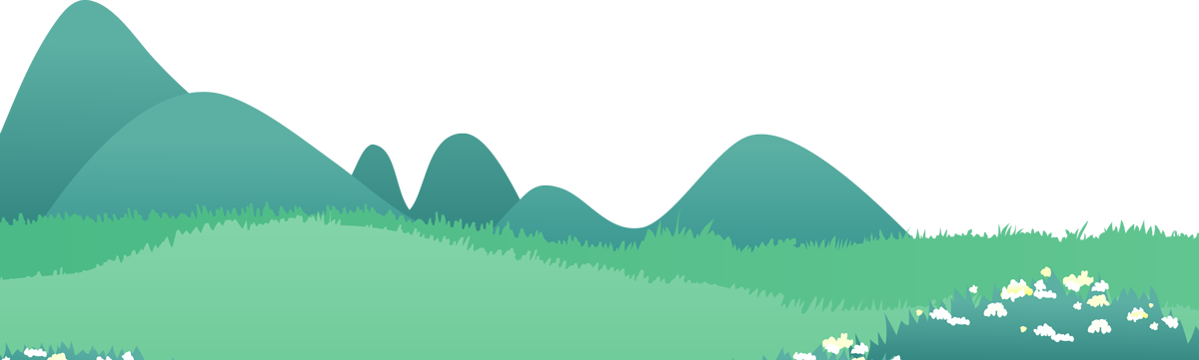
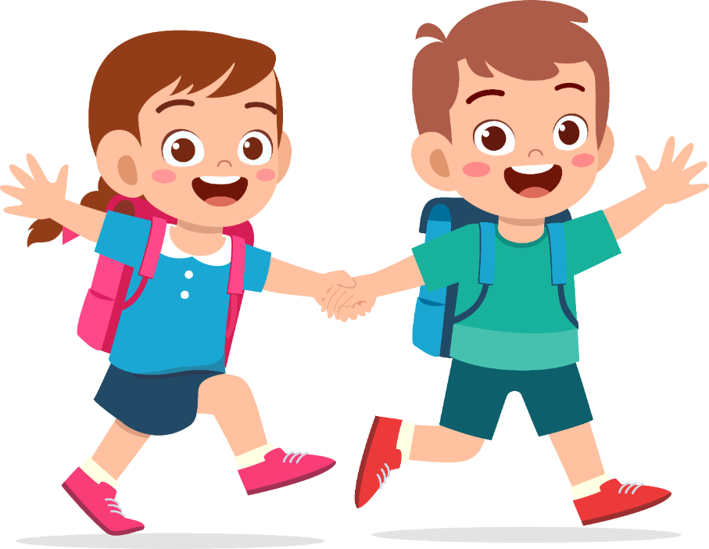
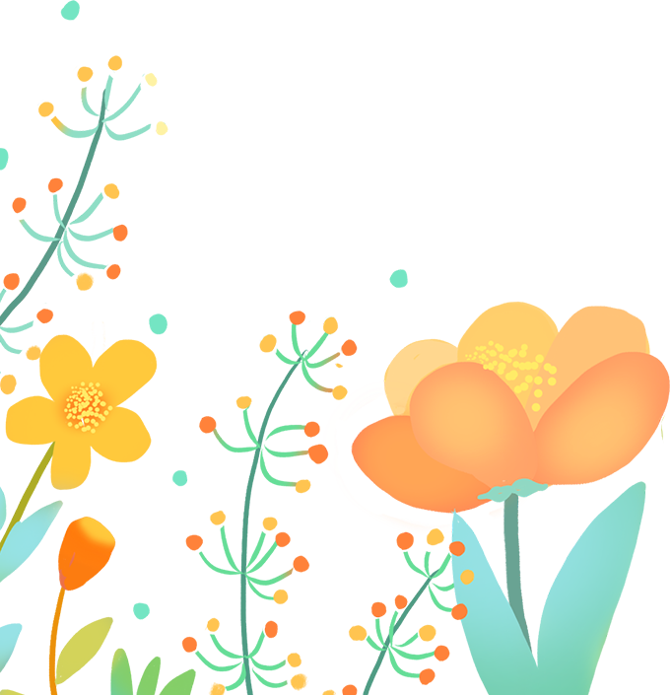
Ôn lại bài đã học
Chuẩn bị bài tiếp theo

Slide 26
